Slide 1
Scratch自訂狀態與事件
本投影片圖片內容取材自 scratch.mit.edu

Slide 2
狀態
現代計算機程式是由指令所構成
指令是會改變狀態的動作
使用者自訂的狀態
變數
清單

Slide 3
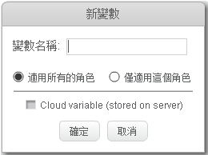
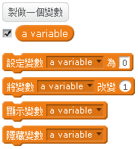
變數
可儲存資料
作為狀態之用
設定值
改變值
打勾與否是顯示與否

Slide 4
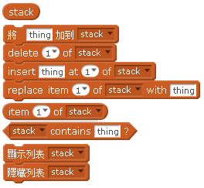
清單
可以存放很多變數
每個變數有編號
從 1 開始
item () of list用起來同一般變數
除了用 replace 設定值之外還有
加入值 /插入特定位置
刪除值
判斷是否有特定元素
還可以判斷清單大小 (size)

Slide 5
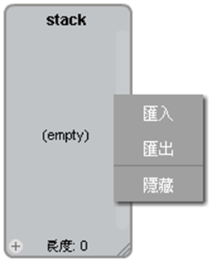
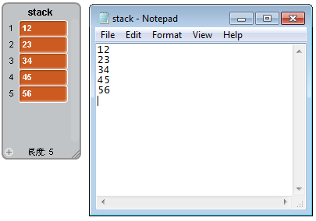
清單
按右鍵可以選擇匯入匯出
產生出來的格式是文字檔
可以用文字檔來準備資料
一行一筆資料
可以是
數值
字串

Slide 6
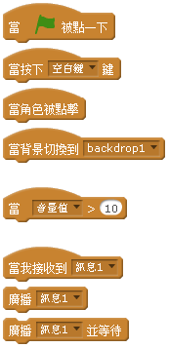
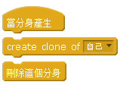
事件
Scratch是由事件驅動的程式
要等到對應的事件發生才會執行程式
事件
綠旗被按下
按下某件
點擊角色
背景切換
音量/視訊動作/計時器超過閥值
廣播訊息 / 接收到訊息
Create a clone / 當分身產生時

Slide 7
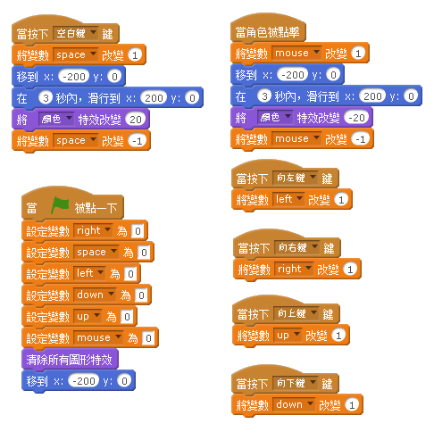
平行
同一事件可以觸發 多個程式同時執行
同時執行的程式， 沒有加以限制時， 相異程式的指令， 無法保證依據特定 順序執行。
同一程式的指令， 仍然遵守循序性。

Slide 8
訊息
訊息 = 事件
廣播自訂訊息 = 發動自訂事件
接收到自訂訊息 = 自訂事件觸發
可以用來製作更有彈性的程式
取代電視節目表式的劇本安排
一口氣處理按下多個特定按鍵被按下
可以實作當角色相碰撞時，才執行的特定程式。

Slide 9
事件觸發積木的實作
可能跟語意上的會有些落差
當按下按鍵時：如果按住某按鍵不放
會觸發多次，但第一次與第二次中間有安插延遲。
第一次觸發的程式沒執行完，不會中斷。
再按另外一個按鍵，則不再連續觸發。
當角色被點擊
重複點擊時會取消執行之前的程式
可以使用訊息來創造自己需要的效果
請參考稍後範例

